Slide 1
Praca z programem MS Project 2000

Slide 2
Zarządzanie Projektem
Zarządzanie projektem jest to proces planowania, organizacji oraz zarządzania zadaniami i zasobami w celu osiągnięcia zdefiniowanego celu, zwykle w ramach ograniczeń czasu, zasobów lub kosztu. Plan projektu może być prosty, składać się na przykład z listy zadań z ich datami rozpoczęcia i zakończenia zapisanymi w notatniku. Może być także złożony, składać się na przykład z tysięcy zadań i zasobów oraz budżetu liczonego w milionach złotych.

Slide 3
Zarządzanie Projektem (2)
MS Project pozwala m.in. na:
  Śledzenie postępów pracy i realizacji projektu
  Efektywne zarządzanie zasobami
  Przewidywanie potencjalnych problemów i zapobieganie im
  Wygodną komunikację z klientami i współpracownikami
  Prezentowanie informacji klientom i kontrahentom w profesjonalny sposób

Slide 4
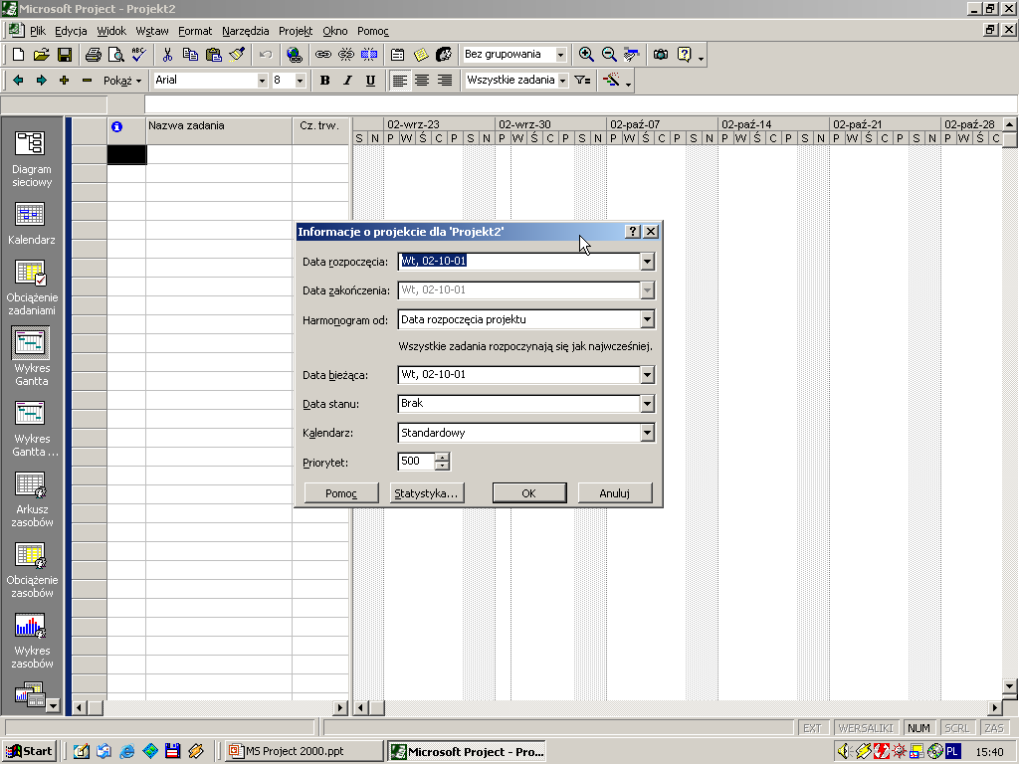
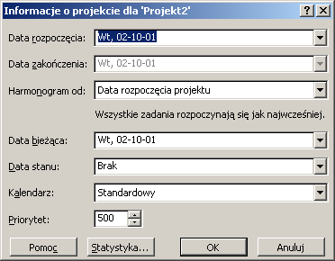
Nowy Projekt
Plik -> Nowy -> Pusty Projekt -> OK
W oknie podajemy sposób harmonogramowania, czas rozpoczęcia (lub zakończenia) projektu, kalendarz, oraz priorytet (jeśli pracujemy nad wieloma projektami)

Slide 5
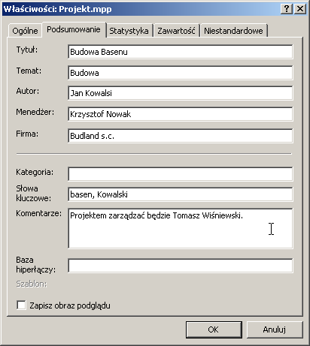
Info o Projekcie
Plik -> Właściwości -> Podsumowanie
W tym oknie należy wprowadzić podstawowe informacje na temat projektu (nazwę, czego dotyczy, kierownika, notatki dotyczące projektu, itp.)
Pozostałe zakładki:
Ogólne – informacje o pliku
Statystyka – informacje o ostatniej zmianie itp.
Zawartość – czas trwania, postęp, koszty, itp. w skrócie
Niestandardowe – inne dodatkowe atrybuty projektu

Slide 6
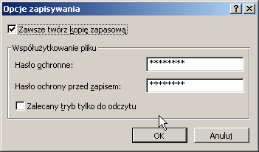
Zapisywanie Projektu
Plik -> Zapisz jako…-> Narzędzia -> Opcje ogólne
MS Project umożliwia zabezpieczenie pliku projektu zarówno przed modyfikowaniem jak i przed odczytem ze strony osób niepowołanych

Slide 7
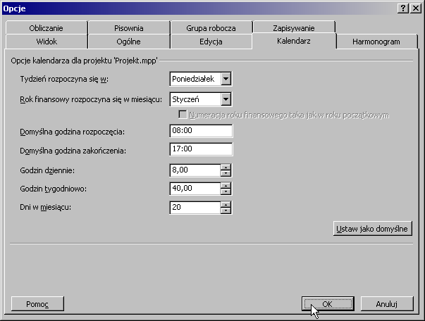
Kalendarz Projektu
Na wykonanie każdego zadania potrzebna jest określona ilość czasu. W zależności od sposobu tworzenia harmonogramu projekt określi rzeczywiste godziny pracy w ciągu tygodnia. MS Project 2000 określa czas trwania zadań zgodnie z informacjami wprowadzanymi do kalendarza projektu. Oznacza to, że harmonogram uwzględnia dni i godziny wolne od pracy oraz w normalnych warunkach praca nie zostanie zaplanowana w tych terminach.
Aby ustawić podstawowy kalendarz projektu:
Narzędzia -> Opcje
Zakładka Kalendarz
Należy ustawić odpowiednie parametry, takie jak początek tygodnia oraz godziny pracy w dniu roboczym.
W oknie tym można także dostosować kalendarz do roku finansowego firmy.

Slide 8
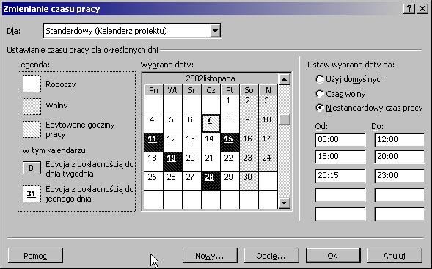
Kalendarz Projektu – zmiany
Z każdym projektem można skojarzyć kilka kalendarzy. Kalendarze określają sposób wykorzystania zasobów pracy w projekcie (o rodzajach zasobów w dalszej części dokumentu). Stosuje się je do określenia godzin pracy, dni wolnych itp. Każdy projekt posiada kalendarz bazowy. Kalendarz projektu jest domyślnie bazowym kalendarzem i to w nim można zmieniać czas pracy zasobów.
Po wybraniu:
Narzędzia -> Zmień czas pracy
Można ustawić godziny dla poszczególnych dni zarówno pracujących jak i wolnych, również w niestandardowym wymiarze dla konkretnych dat

Slide 9
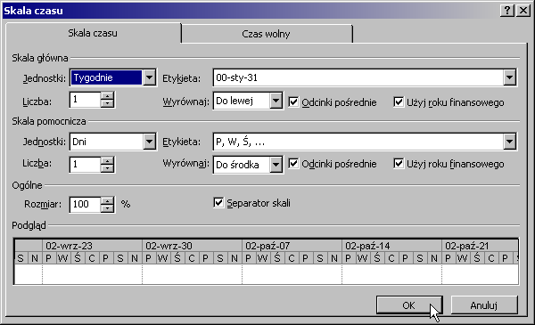
Kalendarz Projektu – skala czasu
Niektóre widoki mają skalę czasu umieszczoną na górze. Składa się ona z dwóch składników: głównej skali czasu powyżej i pomocniczej skali czasu poniżej. Chcąc oglądać projekt na wymaganym poziomie szczegółów, można niezależnie dostosować główną i pomocniczą skalę czasu. Aby dopasować skalę do własnych potrzeb trzeba z menu Format wybrać pozycję Skala czasu...

Slide 10
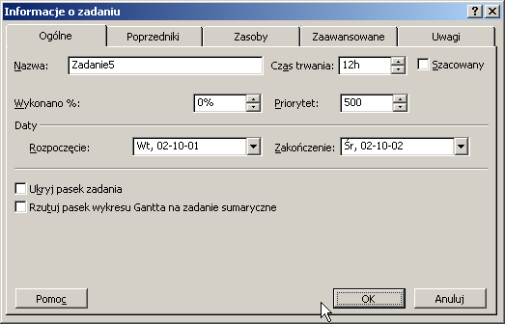
Zadania – tworzenie listy
Podstawowymi elementami są zadania, które trzeba wykonać w celu zrealizowania danego projektu
Aby utworzyć nowe zadanie należy przejść do widoku Wykres Gantta i w arkuszu po lewej stronie (patrz następny slajd) wpisać jego nazwę
Po utworzeniu zadania należy ustawić jego podstawowe parametry. Służy do tego przycisk Informacje o zadaniu.
Przy ustawianiu czasu obowiązują skróty:
Skrót | d | tyg | mies | min | h
Opis | dzień | tydzień | miesiąc | minuta | godzina
Jeżeli dane zadanie ma być wykonane w czasie, który nie został uwzględniony w kalendarzu projektu (np. podczas weekendu lub po godzinach), to można wymusić stosowanie ciągłego czasu trwania zadania poprzez wpisanie ‘c’ przed skrótem jednostki czasu (np. 15ch).

Slide 11
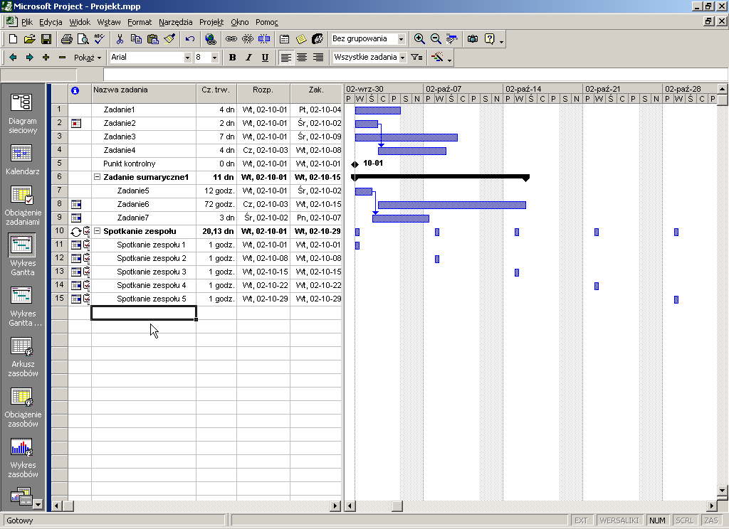
Zadania – Wykres Gantta
Tworzenie i usuwanie wcięć (zadania sumaryczne)
Skala czasu
Połącz Zadania i Rozłącz Zadania
Informacje o zadaniu
Rozdziel zadanie
Zdarza się, że zadanie musi zostać podzielone na dwa krótsze, ponieważ nie można go wykonać w nieprzerwanym czasie. MS Project 2000 pozwala na dzielenie zadań w dowolny sposób.
Tabela z zadaniami

Slide 12
Zadania – Pozostałe informacje
W oknie Informacje o zadaniu można także dodawać inne informacje na temat danego zadania:
Zakładka Poprzedniki - informuje o zależnościach zachodzących pomiędzy tym zadaniem a innymi zadaniami w projekcie (dokładniej o zależnościach na następnym slajdzie)
Zakładka Zasoby – umożliwia zarządzanie zasobami wykorzystywanymi przez zadanie (zasoby są omówione w dalszej części)
Zakładka Zaawansowane - pozwala ustalić niektóre szczegóły zadania takie jak np. deadline…
Zakładka Uwagi – służy do dodawania własnych komentarzy do zadania

Slide 13
Zadania - Zależności
Niektóre zadania są zależne od innych np. nie można rozpocząć testowania interfejsu przed ukończeniem jego projektowania.
W MS Project 2000 wyróżniamy cztery typy takich zależności:
(ZR) Zakończenie-rozpoczęcie – kiedy to kolejne zadanie może być rozpoczęte dopiero po ukończeniu poprzedniego (tak jak w przykładzie powyżej)
(RR) Rozpoczęcie-rozpoczęcie – gdy nie można rozpocząć jednego zadania dopóki nie zacznie się inne (np. nie można rozpocząć fazy implementacji nie zaczynając fazy projektowania)
(ZZ) Zakończenie-zakończenie – zadanie nie może zostać zakończone przed zakończeniem innego zadania (np. testowania nie należy zakończyć przed zakończeniem implementacji)
(RZ) Rozpoczęcie-zakończenie – zadanie nie może zostać zakończone przed rozpoczęciem innego (np. oddanie programu klientowi nie może nastąpić przed rozpoczęciem pracy nad nim)

Slide 14
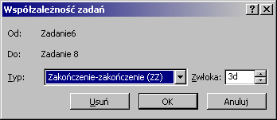
Zadania – opóźnienia i wyprzedzenia
Czas opóźnienia (zwłoki) i czas wyprzedzenia określają różnicę czasu wykonania poszczególnych zadań. Czas zwłoki to opóźnienie między zakończeniem jednego zadania a rozpoczęciem następnego. Czas wyprzedzenia określa, z jakim wyprzedzeniem rozpocznie się wykonanie następnego zadania przed zakończeniem poprzednika, co umożliwia na przykład rozpoczęcie prac nad zadaniem w połowie realizacji poprzedniego zadania. Czas zwłoki podaje się jako wartość dodatnią, natomiast czas wyprzedzenia jako wartość ujemną.

Slide 15
Zadania - Ograniczenia
Ograniczenia umożliwiają kontrolowanie terminów rozpoczęcia i zakończenia zadań. MS Project 2000 oferuje różne typy ograniczeń:
Jak najpóźniej – domyślny typ ograniczenia wszystkich typów projektów planowanych od daty rozpoczęcia.
Jak najwcześniej - domyślny typ ograniczenia wszystkich typów projektów planowanych od daty zakończenia.
Zakończ nie wcześniej niż – zadanie zostanie zakończone w określonym terminie lub później.
Rozpocznij nie wcześniej niż – zadanie zostanie rozpoczęte w określonym terminie lub później.
Zakończ nie później niż - zadanie zostanie zakończone nie później niż.
Rozpocznij nie później niż - zadanie zostanie rozpoczęte nie później niż.
Musi zakończyć się – zadanie musi zakończyć się w określonym terminie.
Musi rozpocząć się – zadanie musi rozpocząć się w określonym terminie.

Slide 16
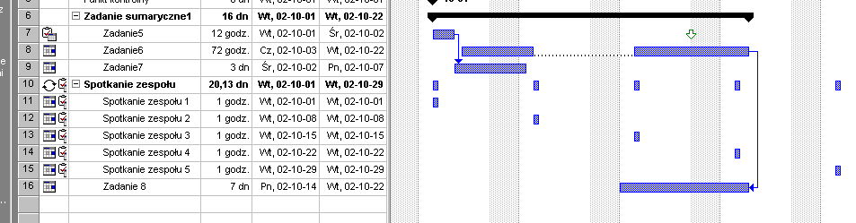
Zadania – Inne typy zadań
MS Project 2000 pozwala na tworzenie, innych niż proste, typów zadań.
Zadania cykliczne:
To takie zadania, które powtarzają się regularnie w czasie (np. zebranie zespołu projektowego w każdy wtorek). Można ustalić co ile oraz ile razy (lub do kiedy) zadanie ma się powtarzać . (Tworzenie zadania cyklicznego: Wstaw -> Zadanie cykliczne)
Zadania sumaryczne:
Ten typ zadań pozwala na grupowanie powiązanych ze sobą zadań, dzięki czemu można oglądać je na wykresie jako jedno główne zadanie. Zadanie sumaryczne tym różnie się od zwykłego zadania, że nie można zmienić jego czasu rozpoczęcia ani czasu trwania. Czas trwania zadania sumarycznego obliczany jest automatycznie na podstawie dat rozpoczęcia i zakończenia podzadań wchodzących w jego skład (Tworzenie: poprzez wcięcie zadań składowych)

Slide 17
Ścieżka Krytyczna
Każdy projekt ma swoją ścieżkę krytyczną. Ścieżką krytyczną nazywamy te zadania w projekcie, które decydują o terminie zakończenia całego projektu. Jeżeli jakieś zadanie znajdujące się na ścieżce krytycznej (nazywamy je wtedy zadaniem krytycznym) zostanie opóźnione lub też jego realizacja wydłuży się, cały projekt nie zostanie zrealizowany w zaplanowanym terminie.
W MS Project 2000 zadaniem krytycznym jest każde zadanie pozbawione zapasu czasu, z ograniczeniem Musi rozpocząć się lub Musi zakończyć się. W projektach, których harmonogramy obliczane są od daty rozpoczęcia (od daty zakończenia), zadaniami krytycznymi mogą okazać się także zadania z ograniczeniem Jak najpóźniej (Jak najszybciej). Zadanie stanie się też krytycznym, jeśli jego data zakończenia jest równa lub późniejsza od terminu ostatecznego (jeśli go określono).
W przypadku, gdy trzeba dotrzymać określonej daty zakończenia, bardzo ważne jest zwracanie uwagi na ścieżkę krytyczną i zapewnienie, aby dokonywane korekty w planie projektu nie zmieniły ścieżki krytycznej w sposób odwrotny do zamierzonego.

Slide 18
Ścieżka Krytyczna (2)
Pokazywanie ścieżki krytycznej w kontekście wszystkich zadań. Wyróżnianie zadań ścieżki krytycznej pośród wszystkich pozostałych zadań na Szczegółowym wykresie Gantta jest szczególnie użyteczne, jeżeli podczas korygowania chcesz widzieć współzależności zadań.
1 W menu Widok kliknij polecenie Więcej widoków.
2 Kliknij pole Wykres Gantta – szczegóły, a następnie kliknij przycisk Zastosuj.
Pokazywanie jedynie krytycznych zadań. Filtr może być wykorzystany do oglądania listy pokazującej jedynie zadania ścieżki krytycznej. Ta metoda jest pomocna, jeżeli chcesz skupić się jedynie na zadaniach ścieżki krytycznej lub gdy dany projekt jest bardzo duży.
1 W menu Widok kliknij polecenie Wykres Gantta.
2 Kliknij pole wyboru Krytyczne w polu Filtr.
Pokazywanie ścieżki krytycznej za pomocą Kreatora wykresu Gantta umożliwia formatowanie ścieżki krytycznej na wykresie Gantta. Jest to użyteczne, jeżeli do przeglądania ścieżki krytycznej chcesz wykorzystywać raczej widok Wykres Gantta niż Wykres Gantta – szczegóły.
1 W menu Widok kliknij polecenie Wykres Gantta.
2 Kliknij przycisk Kreator wykresu Gantta.
3 Aby sformatować zadania ścieżki krytycznej, postępuj zgodnie z poleceniami Kreatora wykresu Gantta.
Pokazywanie wielu ścieżek krytycznych. Domyślnie program Microsoft Project wyświetla tylko jedną ścieżkę krytyczną. Można to zmienić i oglądać wszystkie zbiory ścieżek krytycznych każdej niezależnej sieci zadań.
1 W menu Narzędzia kliknij polecenie Opcje, a następnie kliknij kartę Obliczanie.
2 Zaznacz pole wyboru Oblicz wiele ścieżek krytycznych.
Pokazywanie całej ścieżki krytycznej w obrębie wielu projektów. Możliwe jest wyświetlanie pojedynczej ścieżki krytycznej w obrębie wielu wzajemnie powiązanych projektów. Może to być pożądane podczas pracy z wieloma projektami.
1 W przypadku gdy nie ma projektu skonsolidowanego, trzeba najpierw utworzyć taki projekt.
2 W menu Narzędzia kliknij polecenie Opcje, a następnie kliknij kartę Obliczanie.
3 Zaznacz pole wyboru Wstawione projekty są obliczane jak zadania sumaryczne.

Slide 19
Zasoby
Zasoby ponoszą odpowiedzialność za faktyczne wykonanie zadań projektu. Są dwa typy zasobów: zasoby pracy i zasoby materiałowe.
Zasobów należy użyć wtedy, kiedy trzeba wskazać, kto lub co ponosi odpowiedzialność za wykonanie zadań ujętych w harmonogramie. Można ustawić zasoby w danym projekcie, a następnie przydzielić je do zadań. Harmonogramy zadań są wówczas sporządzane według zasobów pracy, jednostek przydziału oraz kalendarzy zasobów, co zapewnia większą ścisłość harmonogramów.
W szczególności zasobów należy używać w projekcie wtedy, gdy celem jest:
śledzenie ilości pracy zrealizowanej przez ludzi i sprzęt lub ilości materiału zużytego do wykonania zadań.
zapewnienie wysokiego stopnia odpowiedzialności za projekt i zrozumienia projektu. Przy wyraźnie określonej odpowiedzialności zmniejsza się ryzyko przeoczenia któregoś z zadań.
większa ścisłość harmonogramu co do długości zadań i prawdopodobnych terminów ich wykonania.
nadzór nad zasobami o zbyt małych lub zbyt dużych przydziałach pracy.
rozliczenie czasu i kosztów zasobów.

Slide 20
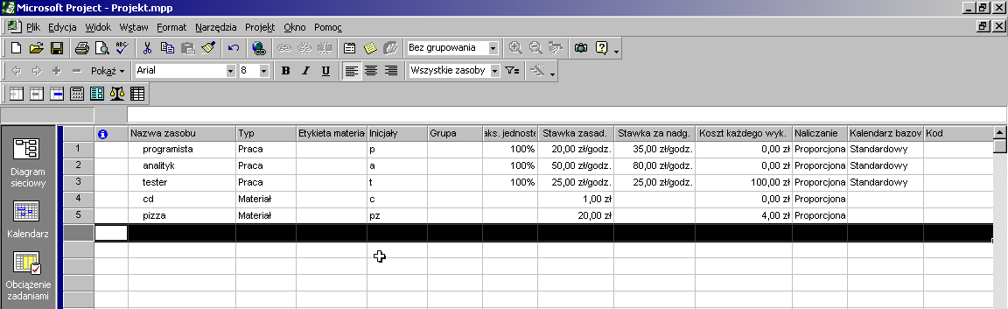
Zasoby – tworzenie listy
Do wprowadzania informacji o zasobach służy widok Arkusz zasobów
Do arkusza należy wprowadzić dane dotyczące zasobu takie jak nazwę, typ, inicjały, koszt itp.
W programie MS Project 2000 zasoby podzielone są na dwie kategorie: zasoby pracy oraz zasoby materiałowe. Do zasobów pracy zaliczamy ludzi, maszyny oraz sprzęt – są to zasoby wykorzystywane do realizacji zadań lub spełniające określone funkcje. Ich wspólną cechą jest także to, że myśli się o nich w kategoriach godzin pracy poświęconych na każde zadanie. Natomiast zasobami materiałowymi są materiały i produkty zużywane podczas realizacji projektu – mierzone są w jednostkach ilościowych lub objętościowych.

Slide 21
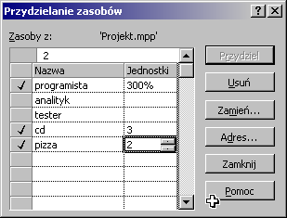
Zasoby – przydzielanie do zadań
Aby przydzielić zasoby do konkretnego zadania:
Przejść do widoku Wykres Gantta.
W polu Nazwa zadania wybrać zadanie, do którego należy przydzielić zasób.
Kliknąć przycisk Przydziel zasoby.
Pojawi się okno w którym trzeba wybrać który zasób przydzielić (można oczywiście wiele) i w jakim wymiarze (wykorzystanie zasobów pracy określane jest procentowo natomiast zasobów materiałowych liczbowo w jednostkach danego materiału)

Slide 22
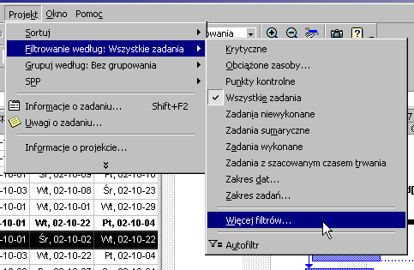
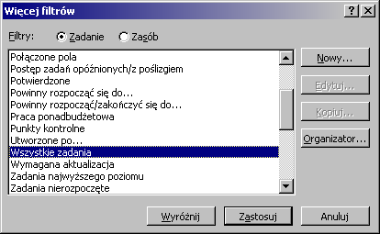
Filtrowanie Informacji
Zastosowanie filtrów umożliwia wyświetlenie wybranych zadań lub zasobów projektu. Filtry nie powodują usunięcia żadnych informacji z projektu, a jedynie je ukrywają. MS Project 2000 pozwala na przefiltrowanie danych projektów w różnych formatach.

Slide 23
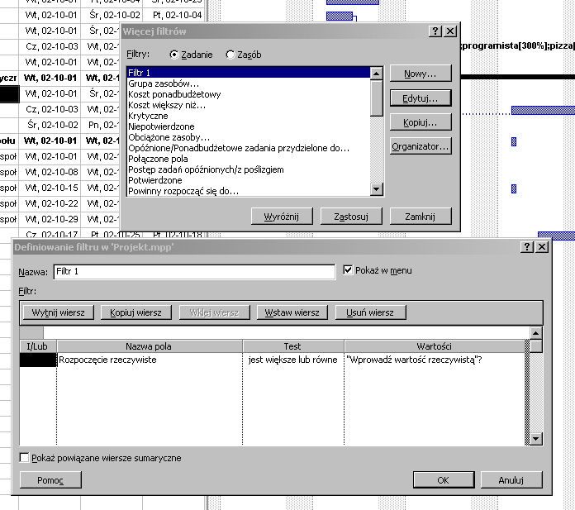
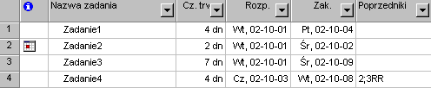
Filtrowanie Informacji (2)
Filtr interaktywny pozwala na określenie kryterium. Użytkownik musi je podać przy każdym uruchomieniu filtra wpisując w wyświetlonym oknie dialogowym. Wartość ta jest warunkiem filtru.
MS Project 2000 zawiera ciekawe narzędzie, które umożliwia korzystanie z zalet filtrów bez konieczności tworzenia ich. Autofiltr pozwala na przefiltrowanie danych według wartości pól.
Autofiltr można włączyć klikając przycisk
a następnie wybierając odpowiednią wartość na listach rozwijanych w nagłówkach kolumn.

Slide 24
Plan Bazowy
Jeżeli zamierzamy śledzić postępy realizacji projektu w programie MS Project 2000, należy utworzyć plan bazowy. Plan bazowy to „punkt startowy”, od którego można mierzyć postępy prac nad poszczególnymi zadaniami, a także wykorzystanie i koszty zasobów. Informacje planu bazowego porównane z rzeczywistą pracą pozwalają upewnić się, czy projekt zostanie zrealizowany w granicach czasu i budżetu. Informacje planu bazowego obejmują daty rozpoczęcia i zakończenia, czasy trwania, koszty, podziały zadań, pracę i koszt w czasie (koszty/zasoby rozłożone w czasie wiążą się z zadaniami trwającymi przez określony czas). Informacje o zasobach zapisywane w planie bazowym obejmują pracę, koszt oraz pracę i koszt w czasie.
Zapisywanie planu bazowego:
Narzędzia -> Śledzenie -> Zapisz plan bazowy
zaznaczyć Cały Projekt
-> OK

Slide 25
Harmonogram
Po wprowadzeniu podstawowych danych projektu, przejrzyj je. Czy terminy ostateczne zostaną dotrzymane? Jeżeli nie, należy zbadać zadania prowadzące do punktów kontrolnych i sprawdzić, czy zostały one efektywnie zaplanowane.
Przede wszystkim spójrz w szerszym kontekście na daty rozpoczęcia i zakończenia oraz na ścieżkę krytyczną. Następnie sprawdź szczegóły. Wyświetl zadania i zasoby w widokach, które w zależności od potrzeb możesz modyfikować.
Gdy tylko przygotujesz projekt i rozpoczniesz nad nim pracę, możesz śledzić rzeczywiste daty rozpoczęcia i zakończenia, wartość procentową wykonania zadań i pracę rzeczywistą. Śledzenie wartości rzeczywistych pokazuje, w jaki sposób zmiany wpływają na inne zadania i na datę zakończenia projektu.

Slide 26
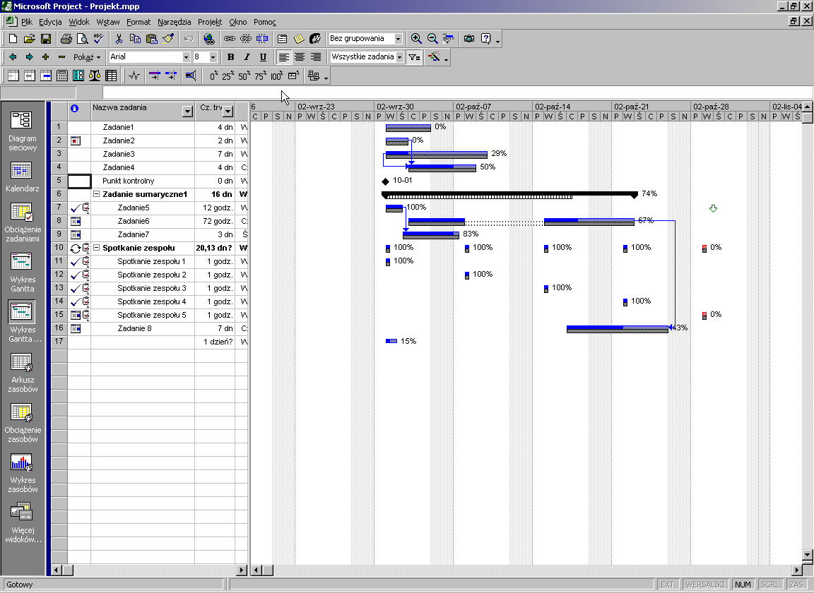
Śledzenie Postępów
Widok Wykres Gantta – śledzenie pozwala na śledzenie postępów realizacji projektu. Dodawanie informacji o rzeczywistym stopniu wykonania zadań jest bardzo łatwe, gdyż użytkownik ma dostęp do paska narzędzi z ikonami pozwalającymi na bezpośrednie wprowadzanie tych informacji.
Jeśli chcemy wprowadzić bardziej szczegółowe informacje (z krokiem co 1%), trzeba wybrać zadanie, kliknąć prawym przyciskiem myszy i wybrać z menu podręcznego polecenie Informacje o zadaniu. Na karcie Ogólne można wpisać procentowy stopień ukończenia zadania w pole Wykonano %.

Slide 27
Raporty
Następujące wstępnie zdefiniowane raporty są przeznaczone do drukowania informacji o stanie całego projektu, postępie zadań lub bieżących informacji o kosztach. Treść wyświetlaną w większości tych raportów można zmieniać przez zmianę tabel, filtrów lub obu tych elementów.
Rodzaj raportu | Przeznaczenie
Podsumowanie projektu (raport Omówienie) | Podsumowanie liczby zadań i zasobów, kosztu projektu, dat rozpoczęcia i zakończenia i całkowitej ilości pracy. Możesz zmienić wygląd tekstu raportu.
Zadania wysokiego poziomu (raport Omówienie) | Lista zadań najwyższego poziomu i zadań sumarycznych pokazująca przewidywane w harmonogramie daty rozpoczęcia i zakończenia, czas trwania, procent wykonania, koszt i pracę. Możesz zmienić wygląd, treść (używając tabel i filtrów zadań), okres (jednostkę), szczegóły (uwagi i obiekty) oraz porządek sortowania.
Zadania krytyczne (raport Omówienie) | Lista zadań krytycznych pokazująca przewidziane w harmonogramie daty rozpoczęcia i zakończenia oraz poprzedniki i następniki każdego zadania. Aby zmienić zawartość, możesz zmienić tabelę lub filtr zadań.
Punkty kontrolne (raport Omówienie) | Lista zadań punktów kontrolnych posortowanych według daty rozpoczęcia. Aby zmienić zawartość, możesz zmienić tabelę lub filtr zadań.
Zadania nierozpoczęte (raport Działania bieżące) | Lista zadań, które jeszcze się nie rozpoczęły, ich czasy trwania, poprzedniki, daty rozpoczęcia i zakończenia, zasoby i przydziały, wszystkie posortowane według daty rozpoczęcia. Aby zmienić zawartość, możesz zmienić tabelę lub filtr zadań.

Slide 28
Raporty (2)
Rodzaj raportu | Przeznaczenie
Zadania rozpoczynające się wkrótce (raport Działania bieżące) | Lista zadań rozpoczynających się w określonym przedziale czasu. Aby zmienić zawartość, możesz zmienić tabelę lub filtr zadań.
Zadania w trakcie wykonywania (raport Działania bieżące) | Lista zadań bieżąco w trakcie wykonywania, pokazująca miesiące, w których następuje każde z zadań. Aby zmienić zawartość, możesz zmienić tabelę lub filtr zadań.
Zadania wykonane (raport Działania bieżące) | Lista zadań wykonanych, pokazująca miesiące, w których nastąpiło każde z zadań. Aby zmienić zawartość, możesz zmienić tabelę lub filtr zadań.
Zadania nierozpoczęte o czasie (raport Działania bieżące) | Lista zadań, które powinny były rozpocząć się o określonej dacie. Aby zmienić zawartość, możesz zmienić tabelę lub filtr zadań.
Zadania z poślizgiem (raport Działania bieżące) | Lista zadań, których harmonogram został zmieniony w taki sposób, aby zakończyły się po ich datach zakończenia według planu bazowego. Aby zmienić zawartość, możesz zmienić tabelę lub filtr zadań.
Przepływ gotówki (raport Koszty) | Tabela pokazująca koszty przypadające na zadanie w przyrostach tygodniowych (raport ten można edytować i zmienić przedziały przyrostów czasu na inne). Aby zmienić zawartość, możesz zmienić filtr zadań.
Budżet (raport Koszty) | Lista zadań pokazująca koszt budżetowy każdego z zadań i odchylenie między kosztami budżetowymi i kosztami bieżącymi. Aby zmienić zawartość, możesz zmienić tabelę lub filtr zadań.
Zasoby ponadbudżetowe (raport Koszty) | Lista zasobów, których koszty przekroczyły koszty według planu bazowego. Aby zmienić zawartość, można zmienić tabelę lub filtr zasobów.
Zadania ponadbudżetowe (raport Koszty) | Lista zadań, których koszty przekraczają koszty według planu bazowego Aby zmienić zawartość, możesz zmienić tabelę lub filtr zadań.

Slide 29
Raporty (3)
Rodzaj raportu | Przeznaczenie
Wartość wypracowana (raport Koszty) | Lista zadań pokazującą wyprzedzenie lub opóźnienie w stosunku do harmonogramu w porównaniu z rzeczywiście ponoszonymi kosztami. Aby zmienić zawartość, możesz zmienić tabelę lub filtr zadań.
Obciążenie zadaniami (raport Obciążenie pracą) | Lista zadań pokazująca przydzielone zasoby i ilość pracy przydzieloną do każdego z zasobów w przyrostach tygodniowych (raport ten można edytować i zmieniać przedziały przyrostów czasu na inne). Aby zmienić zawartość, możesz zmienić filtr zasobów lub zadań.
Jest jeszcze kilka innych rodzajów raportów np. Obciążenie zasobów (raport Obciążenie pracą), Kto wykonuje co (raport Przydziały), Kto wykonuje co i kiedy (raport Przydziały), Zadania do wykonania (raport Przydziały), Zasoby z nadmierną alokacją (raport Przydziały). Można także tworzyć raporty niestandardowe zawierające informacje według uznania.

